Slide 1
CHÀO ĐÓN CẢ LỚP ĐẾN BUỔI HỌC NÀY!
TIN HỌC 9 – CÁNH DIỀU

Slide 2


KHỞI ĐỘNG
Theo em, âm thanh của video có ảnh hưởng đến hiệu quả tiếp nhận thông tin của người xem không?

Slide 3

BÀI 4:
BIÊN TẬP ÂM THANH

Slide 4
NỘI DUNG BÀI HỌC
Thêm nhạc nền cho video
Khám phá các chức năng chỉnh video
1
3
Thêm âm thanh vào video
Thực hành biên tập âm thanh cho video
2
4

Slide 5

1
Thêm nhạc nền
cho video

Slide 6

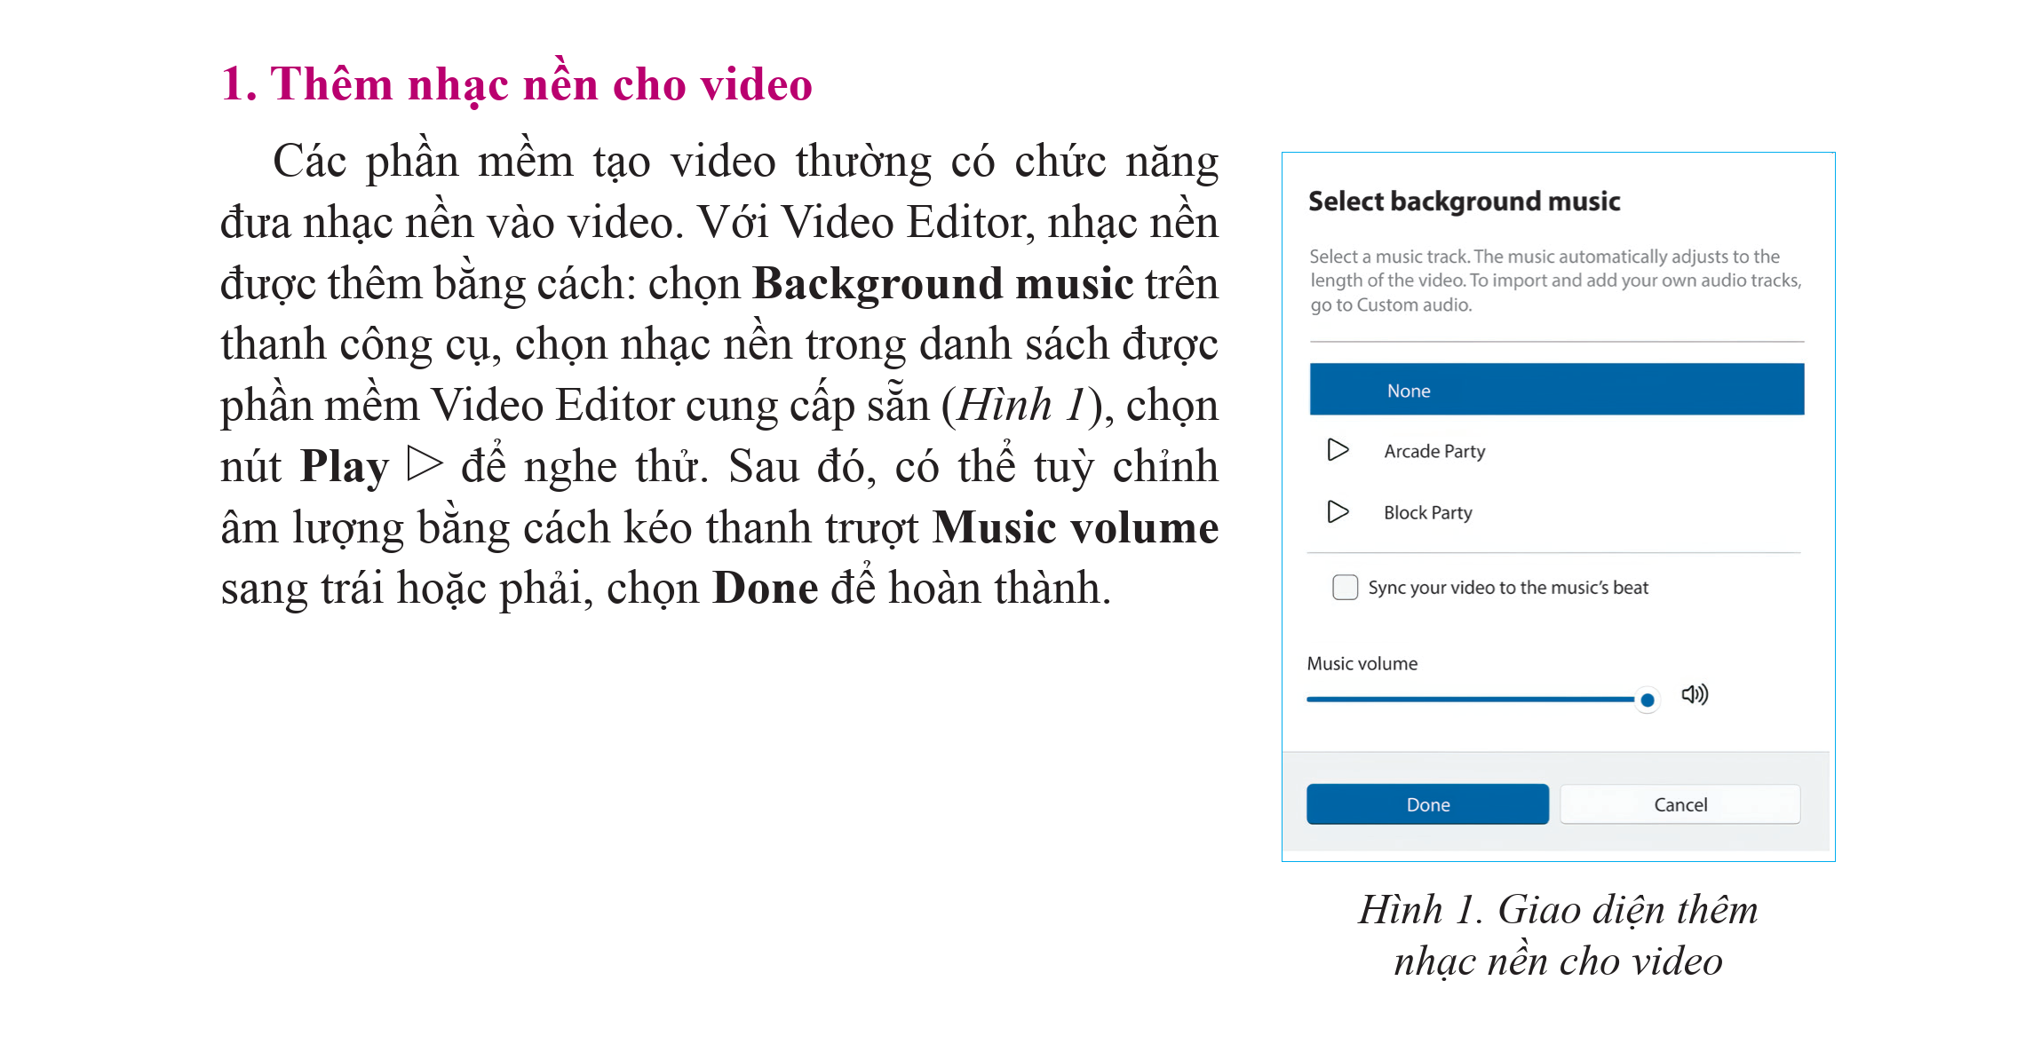
1. Thêm nhạc nền cho video
  Chọn Background music trên thanh công cụ, chọn nhạc nền trong danh sách được phần mềm Video Editor cung cấp sẵn, chọn nút Play để nghe thử.
  Tuỳ chỉnh âm lượng bằng cách kéo thanh trượt Music volume sang trái hoặc phải, chọn Done để hoàn thành.
Hình 1. Giao diện thêm nhạc nền cho video

Slide 7



1. Thêm nhạc nền cho video
Hoạt động 1 (SGK - tr.66)
Em hãy thêm nhạc bài hát ca ngợi một phong cảnh đẹp trong dự án video PhongcanhVN đã biên tập hình ảnh ở bài học trước.

Slide 8
2
Thêm âm thanh
vào video

Slide 9
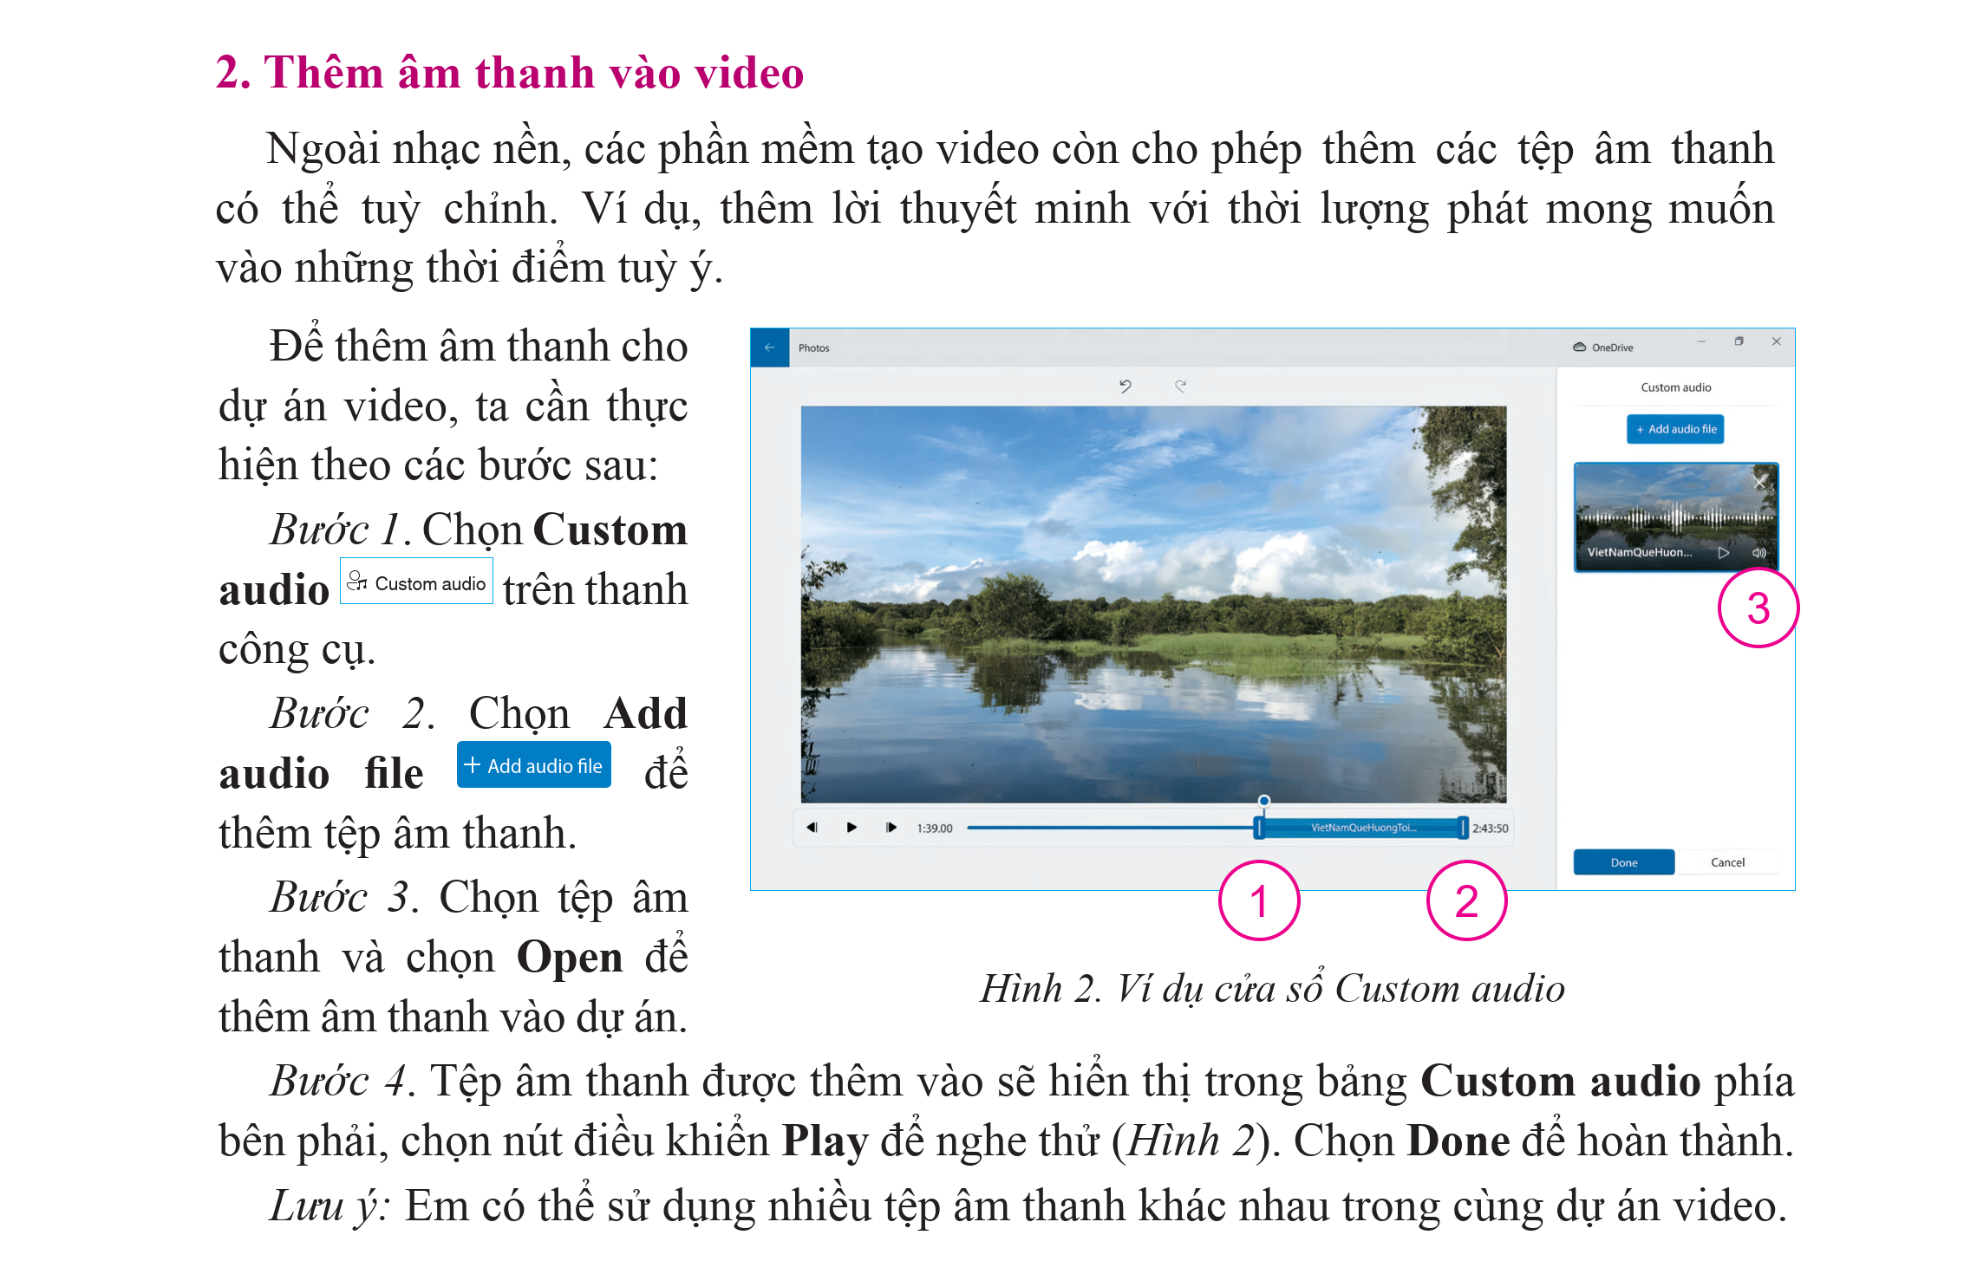
2. Thêm âm thanh vào video
  Bước 1. Chọn Custom audio trên thanh công cụ.
  Bước 2. Chọn Add audio file để thêm tệp âm thanh.
  Bước 3. Chọn tệp âm thanh và chọn Open để thêm âm thanh vào dự án.
Hình 2.Ví dụ cửa sổ Custom audio

Slide 10

2. Thêm âm thanh vào video
  Bước 4. Tệp âm thanh được thêm vào sẽ hiển thị trong bảng Custom audio phía bên phải, chọn nút điều khiển Play để nghe thử. Chọn Done để hoàn thành.
Hình 2.Ví dụ cửa sổ Custom audio

Slide 11
3
Khám phá các
chức năng chỉnh video

Slide 12
3. Khám phá các chức năng chỉnh âm thanh
a) Điều chỉnh thời điểm phát âm thanh
Tại cửa sổ giao diện Custom audio, nháy giữ chuột và kéo thanh phát nhạc đến vị trí muốn phát âm thanh.
Ví dụ minh họa kéo thanh phát nhạc đến vị trí muốn phát âm thanh.

Slide 13
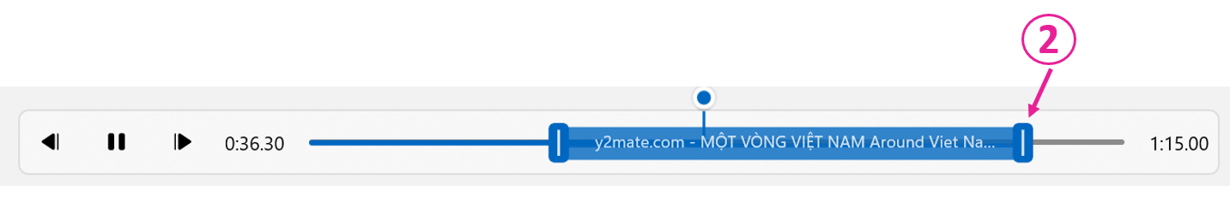
3. Khám phá các chức năng chỉnh âm thanh
b) Điều chỉnh thời lượng phát âm thanh
Nháy giữ chuột và kéo vị trí bên phải của thanh phát nhạc (vị trí (2) trong Hình) đến vị trí mong muốn.

Slide 14
3. Khám phá các chức năng chỉnh âm thanh
c) Điều chỉnh âm lượng và hiệu ứng phát âm thanh
Trong cửa sổ giao diện Custom audio, chọn biểu tượng volume (vị trí (3) trong hình) của tệp âm thanh mà em muốn thay đổi âm lượng, điều chỉnh thanh âm lượng.
Video Editor cho phép tuỳ chỉnh hiệu ứng phát âm thanh trong video với hai tùy chọn Fade in (âm lương tăng dần) và Fade out (âm lượng giảm dần).

Slide 15
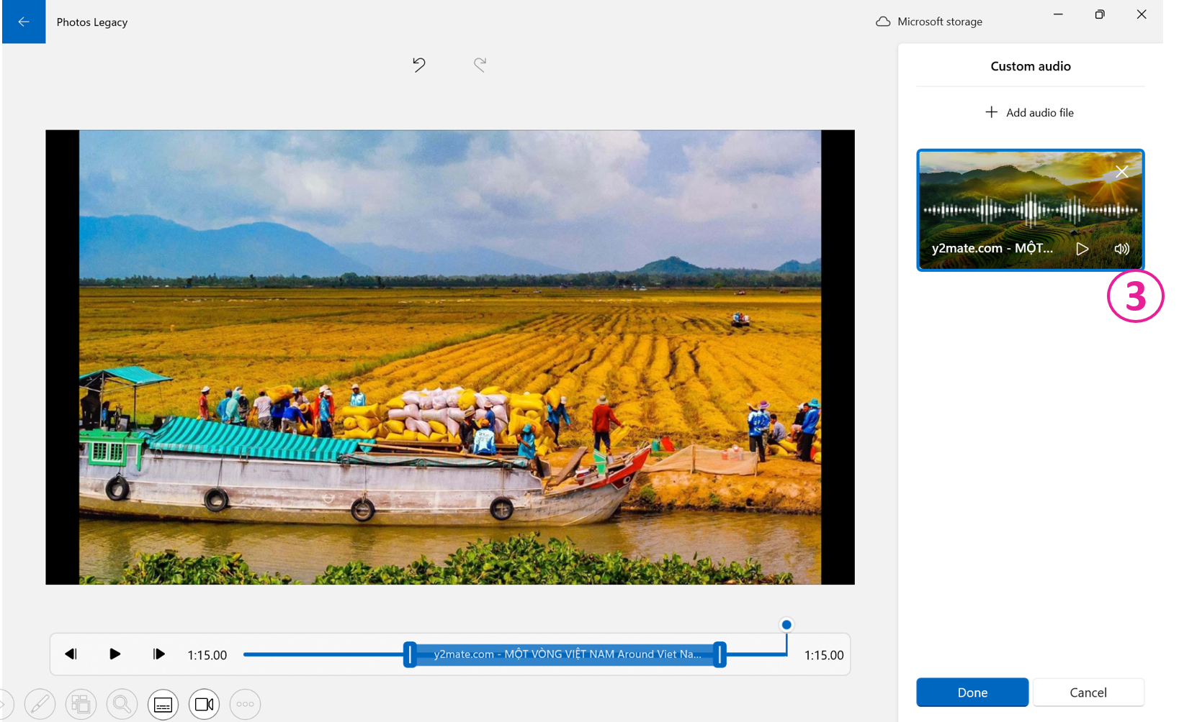
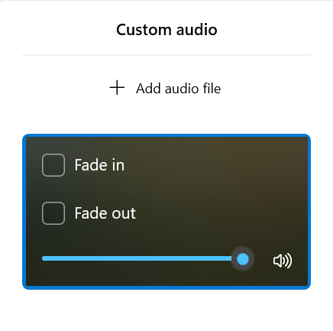
3. Khám phá các chức năng chỉnh âm thanh
c) Điều chỉnh âm lượng và hiệu ứng phát âm thanh

Slide 16
4
Thực hành biên tập
âm thanh cho video

Slide 17

4. Thực hành biên tập âm thanh cho video
Nhiệm vụ
Ở bài học trước, em đã biên tập hình ảnh cho dự án video giới thiệu về phong cảnh Việt Nam với ba miền Bắc, Trung và Nam. Em hãy tải ba bài hát có nội dung phù hợp và biên tập âm thanh cho video đó.

Slide 18


4. Thực hành biên tập âm thanh cho video
Gợi ý: Em có thể tìm kiếm trên Internet ba bài nhạc có nội dung ca ngợi con người, giới thiệu địa danh hoặc phong cảnh đặc trưng của mỗi vùng miền, sau đó tải về và lưu trên máy tính.

Slide 19

4. Thực hành biên tập âm thanh cho video
Hướng dẫn
Bước 1. Mở dự án PhongcanhVN.
Bước 2. Lần lượt thêm ba tệp âm thanh đã lưu trên máy tính vào dự án.
Bước 3. Tuỳ chỉnh vị trí phát các tệp âm thanh và điều chỉnh thời lượng khớp với sự xuất hiện của các hình ảnh trong video. Với mỗi tệp âm thanh, tuỳ chỉnh âm lượng và hiệu ứng phát âm thanh phù hợp.
Bước 4. Xem và xuất video.

Slide 20


Slide 21
GHI NHỚ
Video Editor cho phép thêm âm thanh từ tệp âm thanh có sẵn.
Video Editor cho phép tuỳ chỉnh về thời gian, âm lượng của âm thanh trong video.

Slide 22

LUYỆN TẬP

Slide 23
Câu 1. Với phần mềm Video Editor, có thể thêm nhạc nền bằng cách chọn Background music trên thanh công cụ.
Việc thêm nhạc này có đặc điểm nào sau đây?
A. Không thể tuỳ chỉnh thời lượng phát nhạc nền này.
B. Không thể tuỳ chỉnh âm lượng nhạc nền này.
C. Có thể thêm nhạc nền từ thư viện trực tuyến của Video Editor.
D. Có thể thêm nhiều tệp âm thanh từ thư viện trực tuyến của Video Editor.

Slide 24
Câu 2. Với phần mềm Video Editor,
câu nào sau đây là đúng?
A. Không thể thêm nhiều tệp âm thanh vào một dự án video.
B. Có thể thay đổi âm lượng của từng tệp âm thanh trong dự án video cách độc lập.
C. Không thể thay đổi thời lượng phát âm thanh trong video.
D. Tại cùng một thời điểm không thể phát nhiều tập âm thanh khác nhau trong việc.

Slide 25
Câu 3. Bạn Thuỳ Dương sử dụng hai tệp âm thanh liên tiếp nhau làm nhạc trong video của mình. Tuy nhiên, Thuỳ Dương không muốn chuyển âm thanh một cách đột ngột từ tệp thứ nhất sang tệp thứ hai. Theo em, bạn Thuỳ Dươn có thể lựa chọn tuỳ chỉnh hiệu ứng phát âm thanh cho từng tệp âm tha như thế nào?
A. Thiết lập hiệu ứng phát âm thanh Fade in và Fade out với cả hai tệp âm thanh.
B. Thiết lập hiệu ứng phát âm thanh Fade in với tệp thứ nhất và Fade out với tệp thứ hai.
C. Thiết lập hiệu ứng Fade in với cả hai tệp âm thanh.
D. Thiết lập hiệu ứng Fade out với cả hai tệp âm thanh.

Slide 26




Câu 4. Cho các hành động sau:
a) Nháy chuột chọn .
b) Nháy chuột chọn ở góc trên, bên phải màn hình.
c) Nháy chuột chọn .
d) Nháy chuột chọn để thêm tệp âm thanh.
e) Chọn tệp âm thanh trong cửa sổ mới mở ra.
Hãy sắp xếp lại thứ tự các bước để thêm âm thanh vào video:
A. d – a – e – b – c. B. b – e – a – d – c.
C. b – a – e – d – c. D. d – e – a – b – c.

Slide 27

Câu 5. Chọn phương án sai.
A. Em có thể tạo nhạc nền cho video bằng tệp âm thanh của em bằng cách sử dụng lệnh .
B. Lệnh chỉ cho phép dùng các tệp âm thanh có sẵn của Video Editor.
C. Em có thể điều chỉnh con chạy trong cửa sổ Select background music để điều chỉnh âm lượng của nhạc nền.
D. Sau khi thêm nhạc nền vào video, nếu không thích, em có thể xóa bỏ nhạc nền.

Slide 28

Câu hỏi tự kiểm tra SGK tr.68
Trong các câu sau, những câu nào đúng?
1) Chỉ có thể thêm một tệp âm thanh cho một dự án video.
2) Không thể thay đổi âm lượng của âm thanh trong video.
3) Có thể thay đổi thời lượng phát âm thanh trong video.
4) Có thể lựa chọn hiệu ứng phát âm thanh trong video.

Slide 29

VẬN DỤNG
Ở phần Vận dụng (trang 65), em đã tạo video KiNiem, hãy biên tập âm thanh cho video theo gợi ý sau: Thêm và biên tập hai bài hát có chủ đề về trường lớp hoặc tỉnh bạn sao cho khớp với nội dung video.

Slide 30
HƯỚNG DẪN VỀ NHÀ
1
Ôn lại kiến thức đã học.
2
Làm bài tập trong SBT.
Đọc trước Bài 5: Biên tập đoạn video trong bảng phân cảnh.
3

Slide 31
CẢM ƠN CẢ LỚP
ĐÃ LẮNG NGHE!
TIN HỌC 9 – CÁNH DIỀU

